Slide 1

Literal & Copy

Slide 2
new String (“”) vs “”

Slide 3
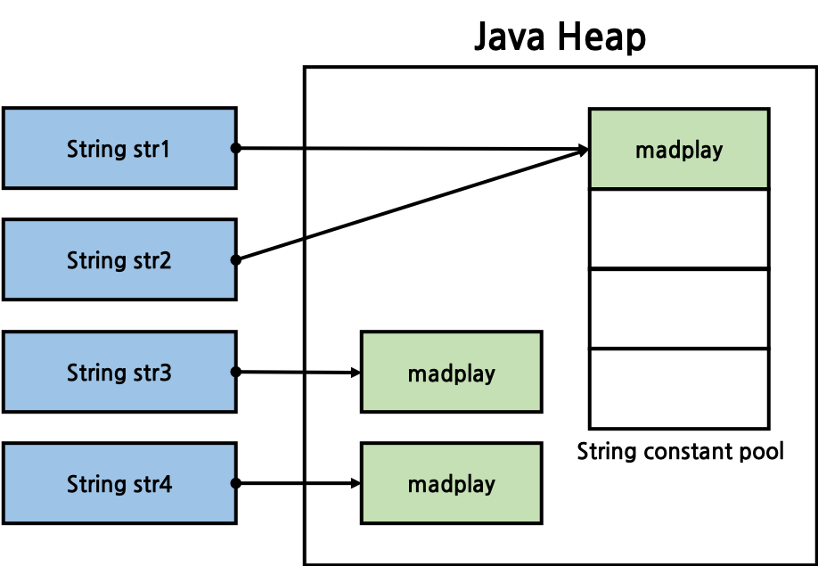
new String(“”)
일반적인 객체 생성 방법
메모리의 Heap영역에 할당된다.

Slide 4
“” (리터럴 방식)
String Constant Pool에 할당된다.
java 7부터 Constant pool이 Heap영역으로 옮겨짐
좀 더 성능이 좋다.

Slide 5
equals(), ==
String lit = “hyuk”;
String str = new String(“hyuk”);
lit.equals(str) // true
lit == str // false
String의 equals는 문자열의 값을 비교한다.
==연산은 객체의 주소값을 비교한다.

Slide 6
intern() ?
literal 방식의 문자열의 경우 내부적으로 String의 intern메서드를 호출한다.
intern 메서드는 해당 문자열이 String Constant Pool에 이미 있는 경우 그 문자열의 주소값을 반환한다. 반대로 없다면 새로 넣고 주소값을 반환한다.

Slide 7
intern메서드를 이용한 문자열 비교
String lit = “hyuk
String str = new String(“hyuk”);
String internRes = str.intern();
System.out.println(lit.equals(internRes)); // true
System.out.println(lit == internRes); // true

Slide 8
동작 방식
자바 소스파일이 클래스파일로 컴파일되고 JVM에 로드될 때,
JVM은 String Constant Pool에 동일한 문자열이 있는지 확인하고
이미 존재한다면 재사용을 하고 없는 경우에는 새로운 문자열을 만들게 된다.

Slide 9
Shallow Copy
vs
Deep Copy

Slide 10
Shallow copy (얕은 복사)
Deep copy (깊은 복사)
VS
주소값을 복사
참조하고 있는 실제 값이 같음.
실제값을 복사
새로운 메모리 공간에 할당
사실상 다름.

Slide 11
shallow copy
public class Profile {
String name;
int age;
대충 생성자 ;
대충 Setter,
대충 toString();
}
Profile hyuk = new Profile(“임혁”, 27);
Profile copy = hyuk;
copy.setAge(20);
System.out.println(hyuk); // name : 임혁, age: 20

Slide 12
Call by Reference
대충 주소 A
Profile
name: “hyuk”
age : 27
copy : 대충 주소 A
hyuk : 대충 주소 A
Stack
Heap

Slide 13
Call by Reference
대충 주소 A
Profile
name: “hyuk”
age : 20
copy : 대충 주소 A
hyuk : 대충 주소 A
Stack
Heap

Slide 14
Deep copy
직접 객체를 생성하여 복사
복사 생성자 또는 복사 Factory를 이용하여 복사
Clonable을 구현하여 clone() 재정의

Slide 15
복사 생성자 or Factory
public class Profile {
대충 변수들;
public Profile(Profile prof){
this.name = prof.name;
this.age = prof.age;
}
public static Profile newInstance(Profile prof){
Profile p = new Profile();
p.name = prof.name;
p.age = prof.age;
return p;
}
}
// 복사 팩토리
// 복사 생성자

Slide 16
Clonable
public class Profile implements Clonable {
대충 변수들; 메서드들; ..
@Override
protected Profile clone() throws CloneNotSupportedException{
return (Profile)super.clone(); // 클래스를 필드단위로 복사하여 반환
}
}
final인스턴스 or 배열이 아닌 경우 사용을 권장하지 않음. (참고 : https://jackjeong.tistory.com/m/30)

Slide 17
ㄱㅅ

